Slide 1


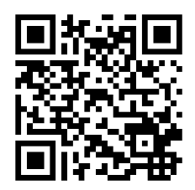
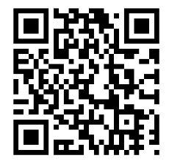

2018
虛擬投資競賽
桃竹苗地區大專院校、高中學生
報名時間：03/05-03/23
競賽時間：03/05-04/30
參賽說明：
採個人賽方式（可邀請老師或家長指導競賽策略）
桃竹苗地區大專院校、高中學生（含進修部與在職專班學生）
參賽人數以600人為限。
競賽獎勵：
大專組 高中組
第一名：6,000元及獎狀一幀 第一名：4,000元及獎狀一幀
第二名：4,000元及獎狀一幀 第二名：2,000元及獎狀一幀
第三名：2,000元及獎狀一幀 第三名：1,000元及獎狀一幀
競賽平台網址：
http://www.cmoney.tw/vt/game/848/ (大專組)
http://www.cmoney.tw/vt/game/849/ (高中組)

Slide 2
2018
虛擬投資競賽
桃竹苗地區大專院校學生
報名時間：03/05-03/23
競賽時間：03/05-04/30
參賽說明：
採個人賽方式（可邀請老師或家長指導競賽策略）
桃竹苗地區大專院校（含進修部與在職專班學生）
參賽人數以600人為限。
競賽獎勵：
第一名：6,000元及獎狀一幀
第二名：4,000元及獎狀一幀
第三名：2,000元及獎狀一幀
(全程參加者可申請參賽證明)
  競賽平台網址：http://www.cmoney.tw/vt/game/848
/

Slide 3
2018
虛擬投資競賽
高中組
報名時間：03/05-03/23
競賽時間：03/05-04/30
參賽說明：
採個人賽方式（可邀請老師或家長指導競賽策略）
高中學生
參賽人數以600人為限。
競賽獎勵：
第一名：4,000元及獎狀一幀
第二名：2,000元及獎狀一幀
第三名：1,000元及獎狀一幀
(全程參加者可取得參賽證明)
  競賽平台網址：
http://www.cmoney.tw/vt/game/849/

